Slide 1



TensorFlow y OpenCV
GRUPO ADA
Ingeniería de Sistemas y Computación - 2020

Slide 2


TensorFlow y OpenCV

Slide 3
TensorFlow y OpenCV
CONCEPTOS GENERALES

Slide 4
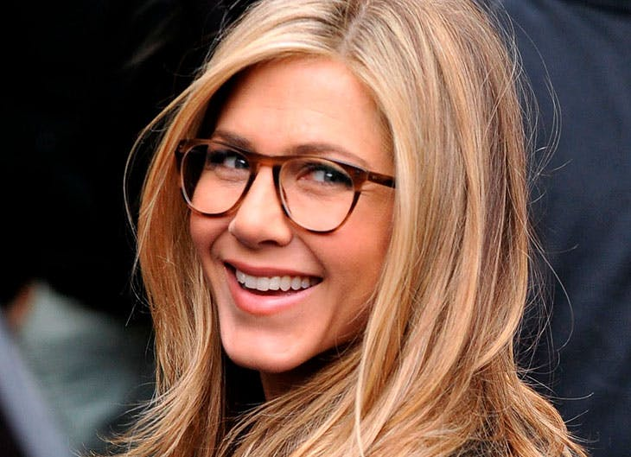

Redes Neuronales Convolucionales

Slide 5
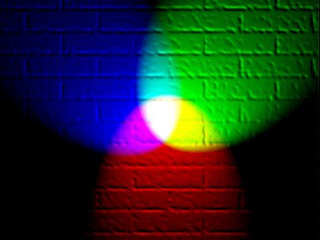
RGB – Punto por Punto

Slide 6
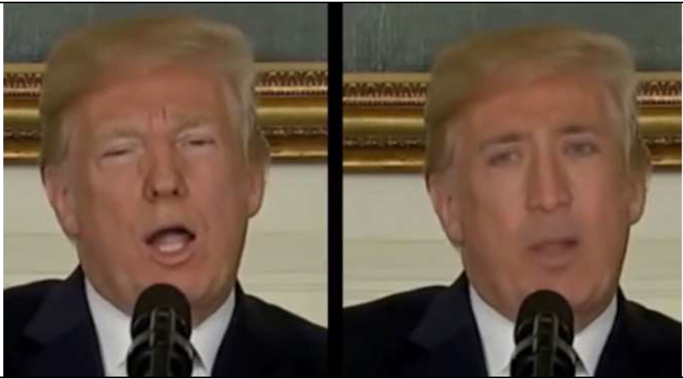
Redes Neuronales Competitivas

Slide 7
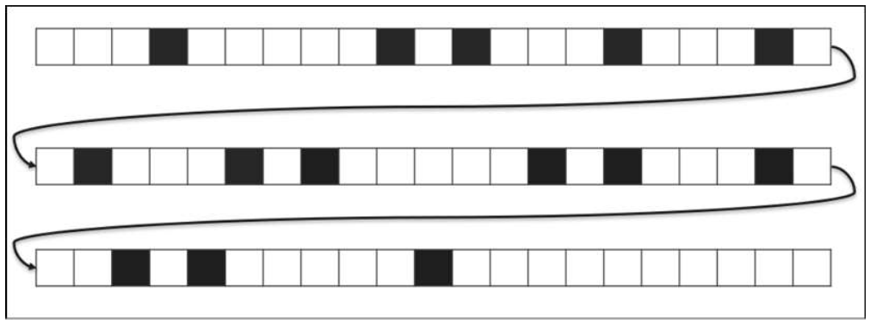
Imagen – Visión Máquina

Slide 8
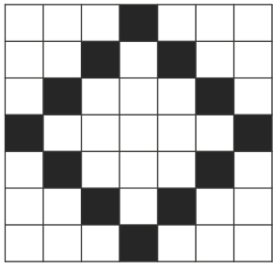
Imagen – Visión Humana

Slide 9
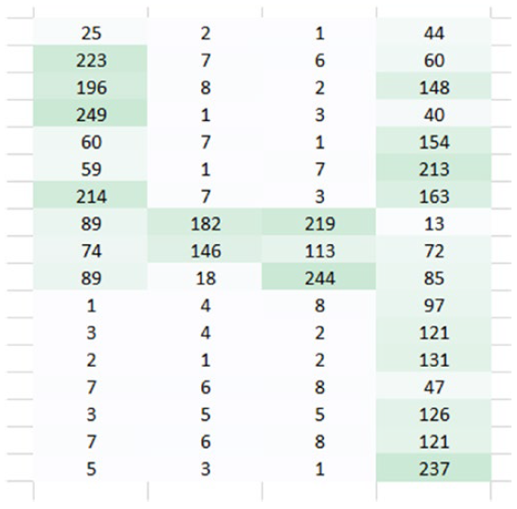
Imagen a nivel de bits

Slide 10
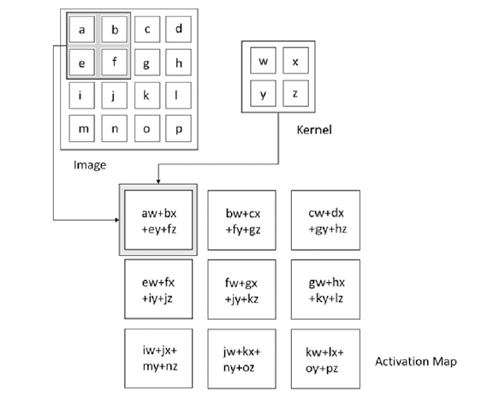
Capa Convolucional

Slide 11
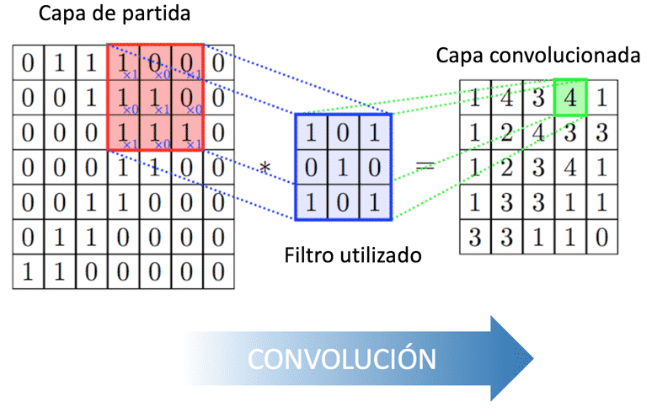
Capa Convolucional

Slide 12
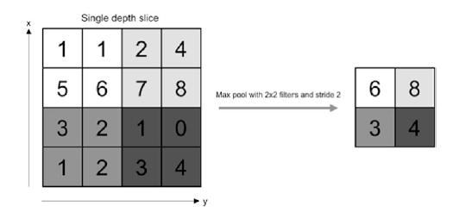
Capa de Compresión

Slide 13
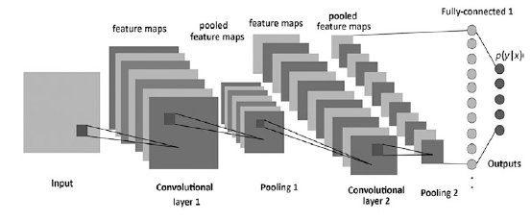
Redes Neuronales Convolucionales

Slide 14
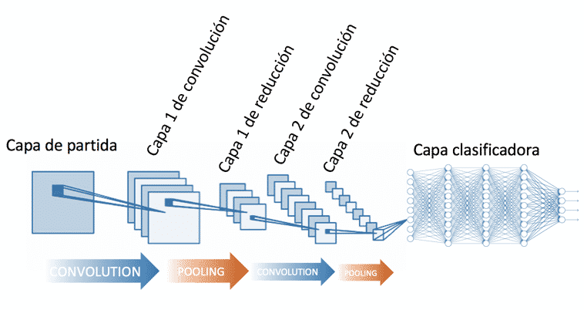
Redes Neuronales Convolucionales

Slide 15
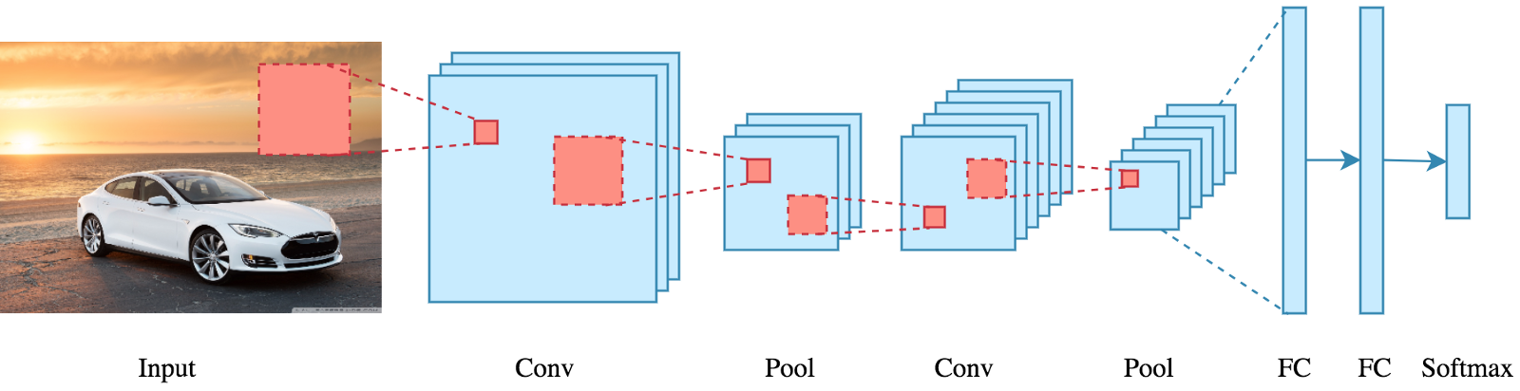
Redes Neuronales Convolucionales

Slide 16
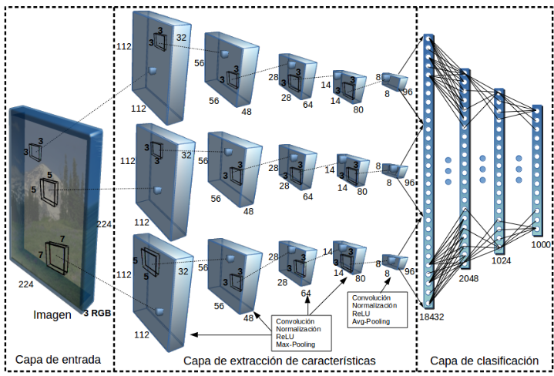
Redes Neuronales Convolucionales

Slide 17
TensorFlow
ELEMENTOS TÉCNICOS

Slide 18
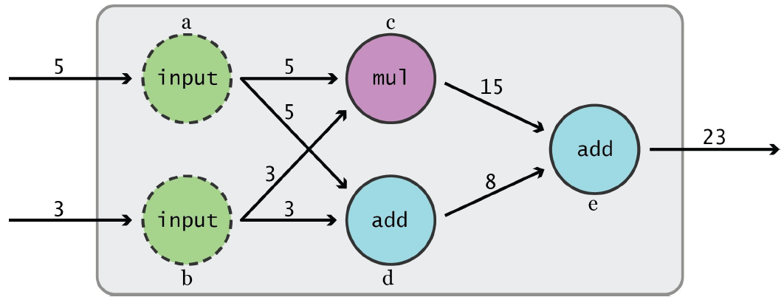
Grafos de Flujos de Datos

Slide 19
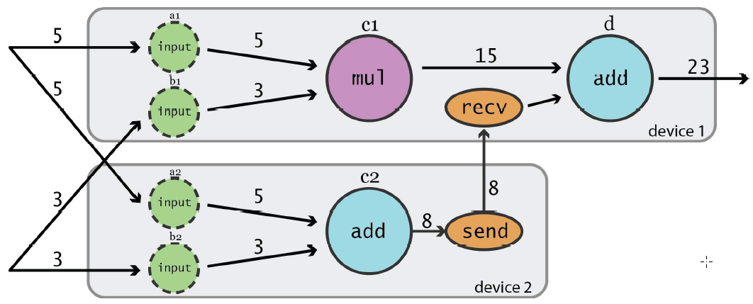
Grafos relacionados

Slide 20
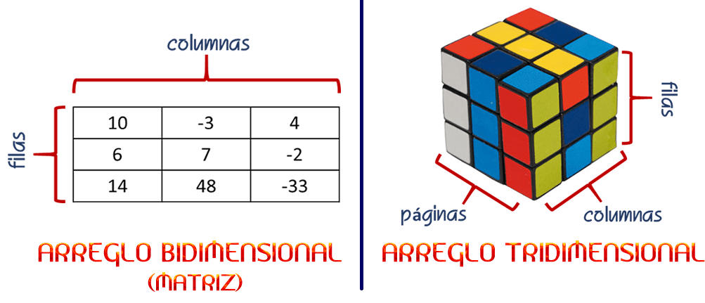
Tensores = Matrices

Slide 21
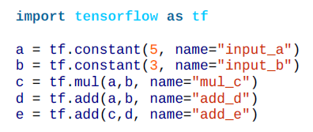
Construcción de un modelo TensorFlow

Slide 22
Construcción de un modelo TensorFlow

Slide 23
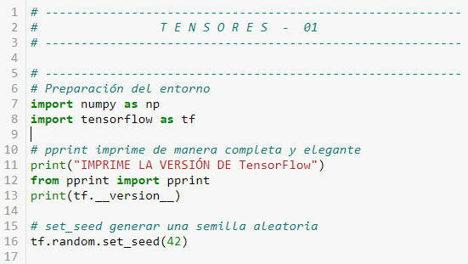

Operaciones básicas

Slide 24
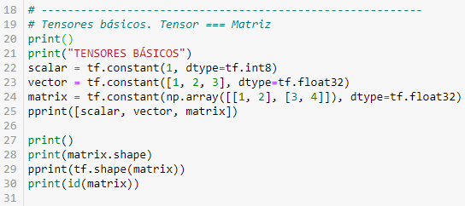
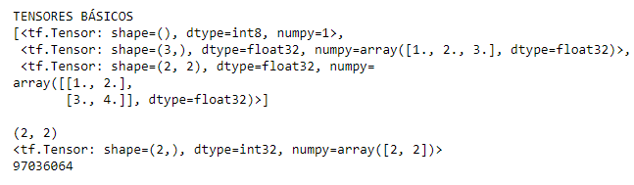
Tensores básicos

Slide 25
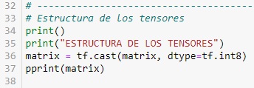

Estructura de los Tensores

Slide 26
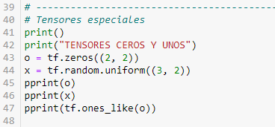
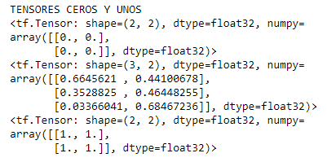
Unos y Ceros

Slide 27
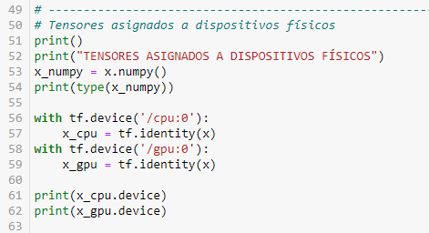

Dispositivos Físicos

Slide 28
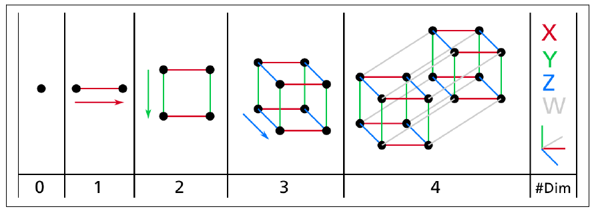
Reducción Dimensional

Slide 29
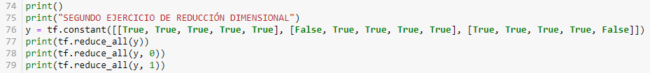

Reducción Dimensional

Slide 30
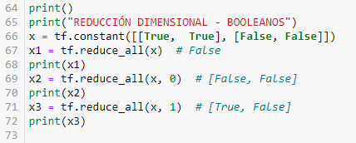

Reducción Dimensional

Slide 31
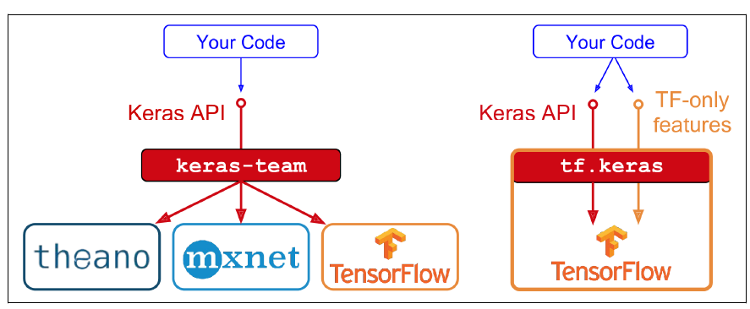
KERAS

Slide 32
GRACIAS !!!
GRUPO ADA

